Slide 1



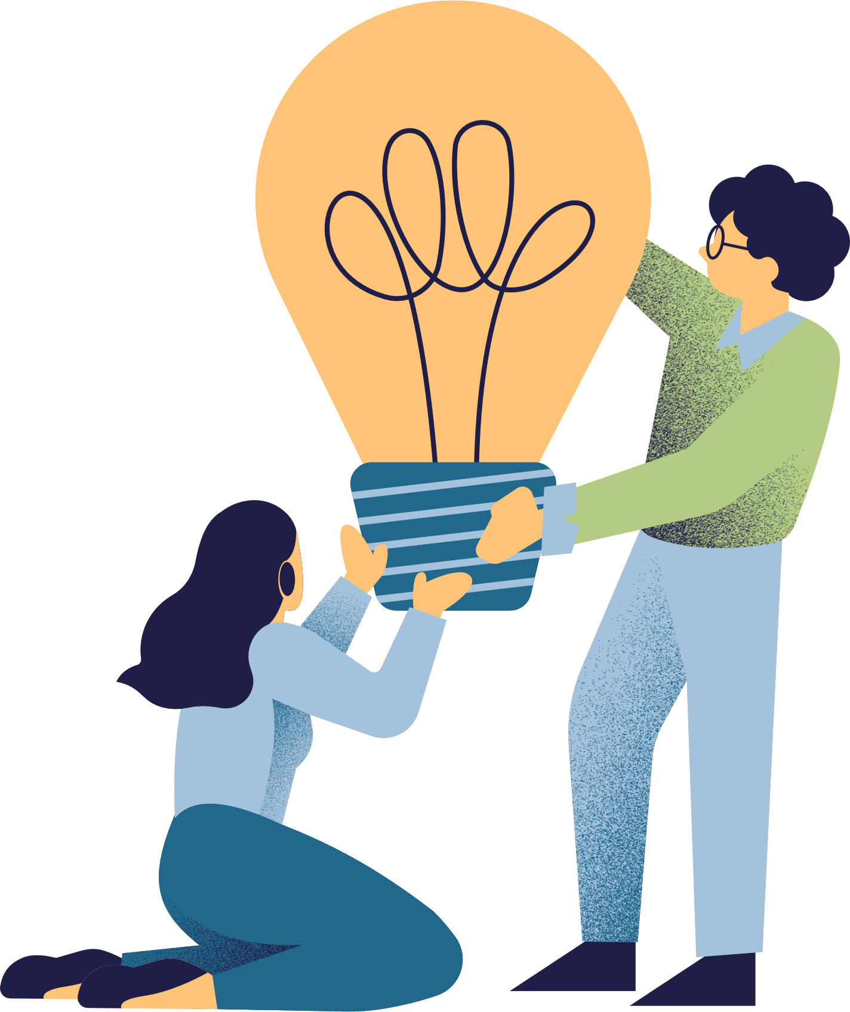




Slide 2

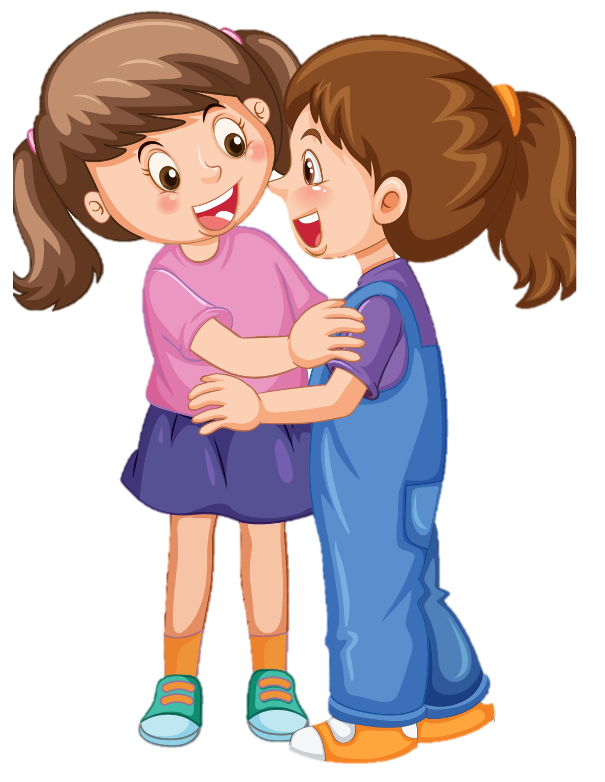


GV chia lớp thành 2 đội ngồi tại chỗ.
Mỗi đội luân phiên gọi tên 1 sản phẩm công nghệ, đội kia sẽ nói vai trò của sản phẩm đó.
Lặp lại 3 lượt.

Slide 3



Tôi giúp con người di chuyển
Tôi là ô tô.

Slide 4




Notes:
Sản phẩm công nghệ có vai trò quan trọng trong nhiều lĩnh vực của đời sống. Bên cạnh đó, còn tồn tại những mặt trái khi con người sử dụng công nghệ. Hôm nay, lớp chúng mình sẽ cùng nhau đến với tiết thứ hai của bài học “Vai trò của công nghệ” để tìm hiểu về những mặt trái khi sử dụng công nghệ.

Slide 5


Slide 6
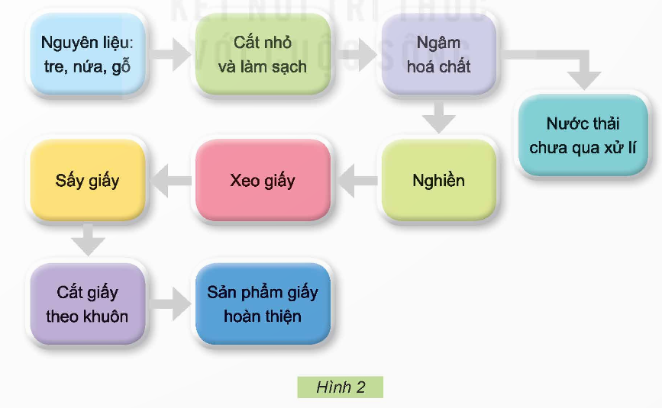
  Quan sát sơ đồ trong Hình 2 và cho biết công nghệ sản xuất giấy dưới đây có ảnh hưởng như thế nào đến môi trường.

Slide 7
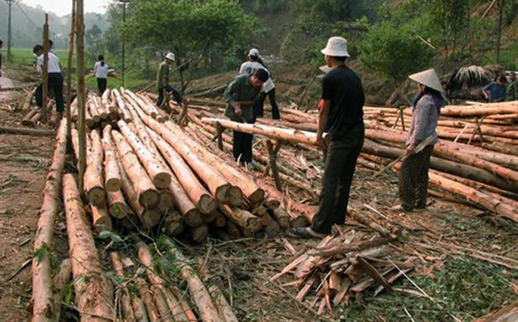
Nguyên liệu: gỗ, tre, nứa,... là nguồn nguyên liệu tự nhiên, nhưng khai thác quá mức sẽ dẫn tới cạn kiệt,...).

Slide 8
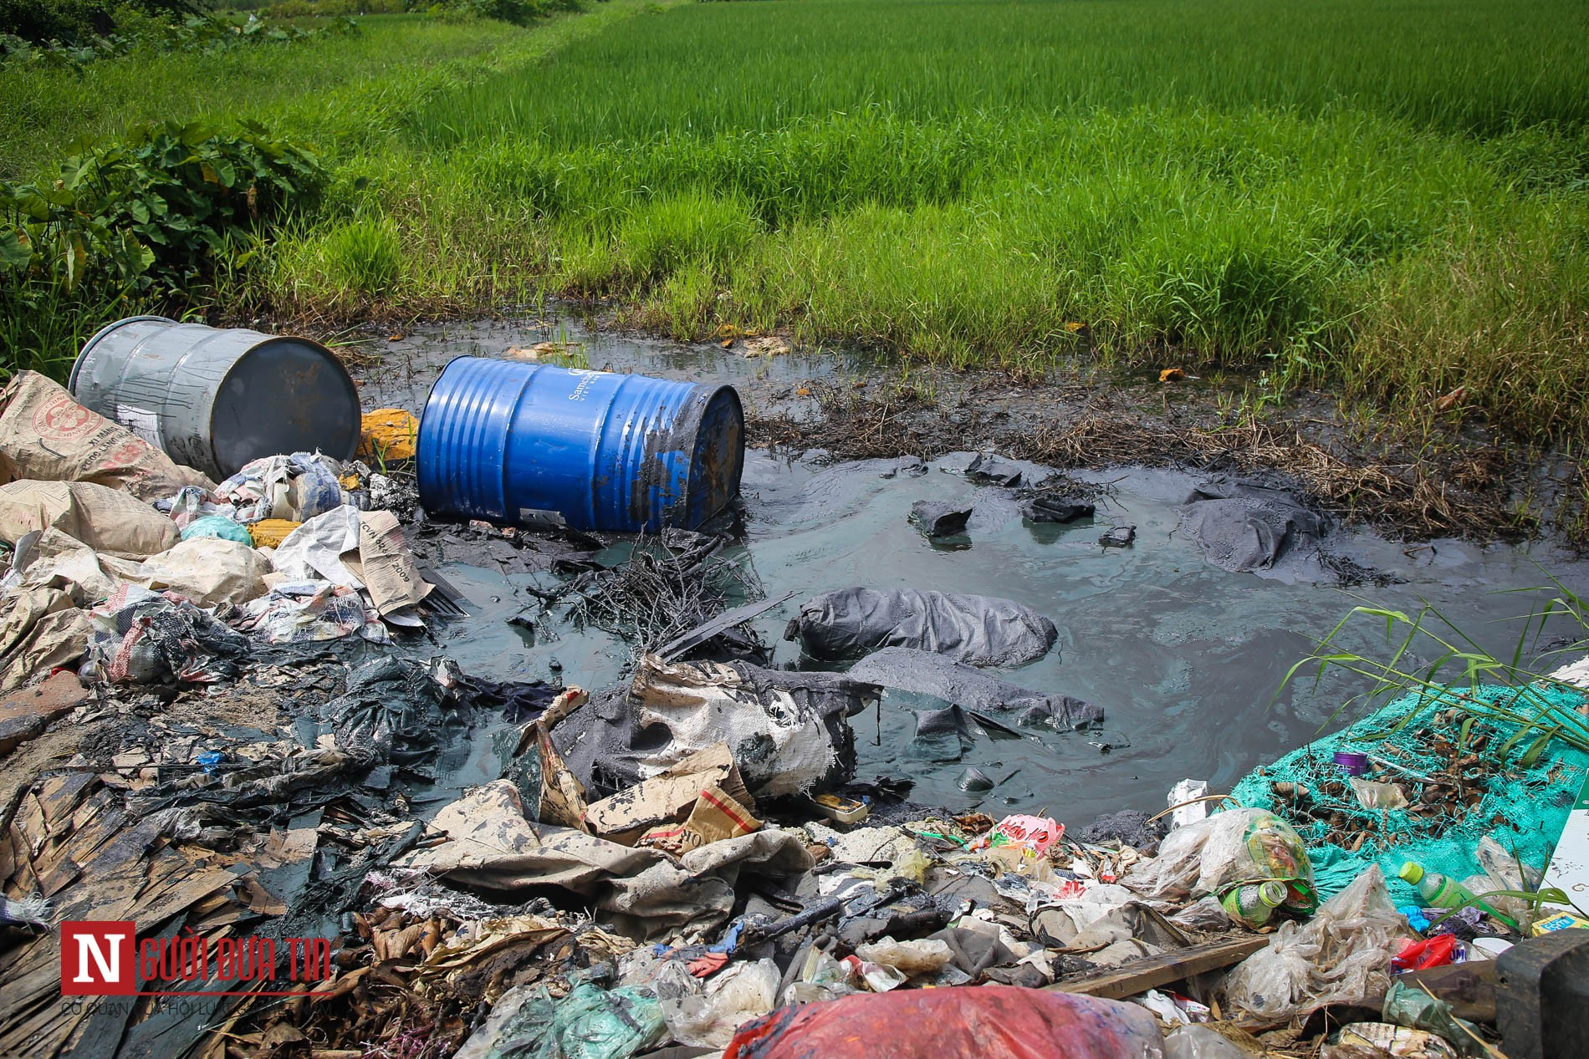
Hoá chất ngâm nguyên liệu thải ra ngoài môi trường, chưa được xử lí làm ô nhiễm đất, ô nhiễm nước dùng trong sinh hoạt,...

Slide 9
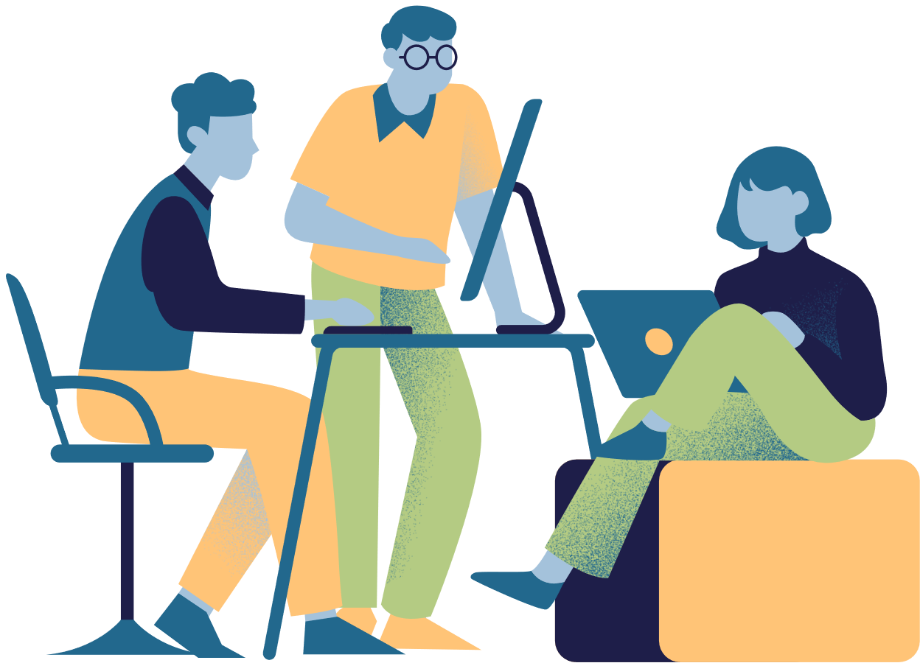
Để hạn chế ảnh hưởng đến môi trường, công nghệ sản xuất giấy cần cải thiện như thế nào?

Slide 10
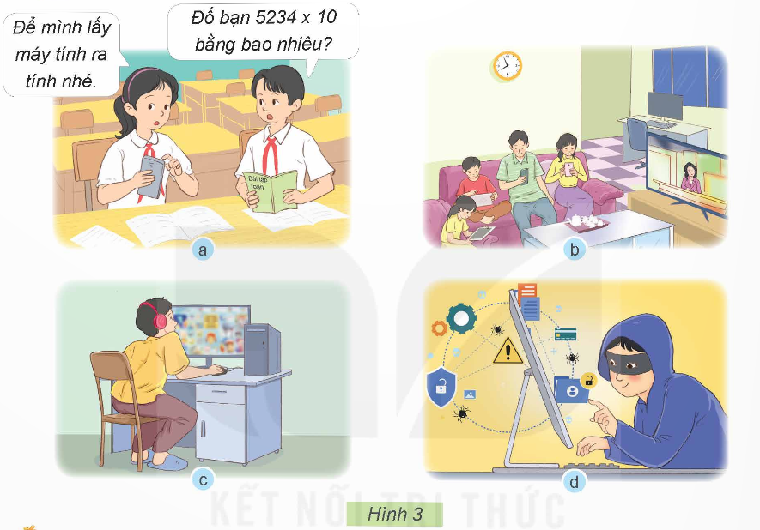
  Quan sát các tình huống trong Hình 3 và lựa chọn các thẻ phù hợp để thể hiện mặt trái khi sử dụng công nghệ trong mỗi hình.
1
Lệ thuộc vào sản phẩm công nghệ
2
Hạn chế giao tiếp trực tiếp của con người
3
Mất an toàn thông tin
4
Ảnh hưởng đến sức khoẻ

Slide 11

  Bên cạnh những ưu điểm, việc sử dụng công nghệ ít nhiều mang lại những ảnh hưởng tiêu cực đối với đời sống của con người. Nếu sử dụng không đúng cách và hợp lí, con người có thể bị lệ thuộc vào công nghệ, giamr tư duy và sáng tạo, hạn chế giao tiếp trực tiếp, ảnh hưởng đến sức khoẻ người dùng, gây mất an toàn thông tin.

Slide 12


Slide 13


GV tổ chức chia lớp thành 2 đội tham gia trò chơi tương ứng với 4 nhóm mặt trái khi sử dụng công nghệ vừa nêu ở hoạt động trước.
Một bạn đội 1 nêu tên một hoạt động sử dụng công nghệ mở đầu bằng từ “Nếu tôi .”
Một bạn đội 2 nêu mặt trái của hoạt động sử dụng công nghệ mà bạn đội 1 vừa nói, bắt đầu bằng cụm từ “Thì tôi sẽ ...”
Luân phiên đổi nhiệm vụ cho 2 đội trong 10 phút. Đội nào nêu được nhiều về đúng hơn sẽ là đội chiến thắng.

Slide 14
Thì tôi sẽ ngày càng lười suy nghĩ.
Nếu tôi lệ thuộc vào sản phẩm công nghệ.

Slide 15


Slide 16

Viết vào vở “một số thói quen của người thân trong gia đình khi sử dụng công nghệ gây ảnh hưởng đến sức khỏe”.

